Slide 1
理赔质量考核指标介绍

Slide 2
前言一理赔质量考核指标的意义
理赔质量考核指标（简称理赔指标）是一个公司理赔管理成果的集中体现，是衡量理赔管理水平高低的尺度，利用指标考核理赔管理的意义在于：
（1）加强内控管理，降低理赔成本、提高理赔效率
有利于将理赔工作执行情况数据化，提高理赔管理水平；
有利于落实岗位责任，提高员工执行力；
有利于系统和流程的优化、改造；
有利于提高经营效益。
（2）外树形象、赢得客户和市场：
有利于说服客户、稳定客户关系；
有利于提高市场占有率。

Slide 3
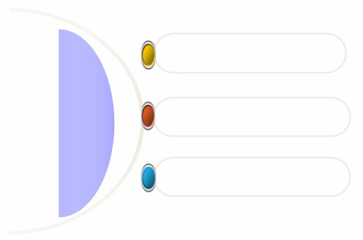
前言二我公司理赔质量考核指标体系
为客观、全面地评价公司理赔质量，加强公司管理与考核，根据客观性、全面性、科学性的原则，总公司构建了理赔质量指标体系，作为公司对理赔质量进行考核与监控的重要工具。
理赔质量指标体系从理赔成本、理赔效率、理赔服务三个方面设置相应的指标，以反映公司理赔质量管理水平。
理赔成本
理
赔
质
量
指
标
体
系
理赔效率
理赔服务

Slide 4

第一大类理赔成本指标
在目前的理赔成本业务分析中，主要关注赔付率、案均赔款两个指标。
指标名称
计算公式
作用
理赔成本指标
计算公式：
赔付率=赔付成本÷已赚净保费×100%。
*赔付成本＝赔付支出+分保赔付支出－摊回赔付支出+提取未决赔款准备金－提取分保未决赔款准备金+提取巨灾准备金
其中*赔付支出＝直接赔款+直接理赔费用+间接理赔费用－代位追偿款－收回赔款及物资折价
此指标体现公司的整体经营情况，是对公司费率水平、业务质量、营销能力、分保安排、理赔质量的综合反映。
赔付率
计算公式：
案均赔款＝结案金额÷结案件数
目前理赔考核指标中的案均赔款是根据提取的全部有结案标识的赔案（不含立案注销和拒赔案件）计算得出。
此指标是综合性较强的指标，反映统计期间内条款定价、承保结构、外部的赔偿环境和内部的理赔质量。
案均赔款

Slide 5
第一大类理赔成本指标
（一）赔付率
本指标体现了公司的整体经营情况，是对公司费率水平、业务质量、营销能力、分保安排、理赔质量的综合反映。
理赔质量是影响赔付率的重要因素之一，提高理赔成本控制能力对控制赔付率起到重要的作用。
计算公式
赔付率＝赔付成本÷已赚净保费×100%（目前理赔考核指标中的赔付率是每月根据财会部提供的分公司分险种利润表中的数据计算得出）
*赔付成本＝赔付支出＋分保赔付支出－摊回赔付支出＋提取未决赔款准备金－提取分保未决赔款准备金＋提取农险巨灾准备金

Slide 6
第一大类理赔成本指标
（一）赔付率
两个对赔付率产生影响的相关理赔指标
一是：赔付支出
赔付支出＝直接赔款＋直接理赔费用＋间接理赔费用－代位追偿款－收回赔款及物资折价
加强反欺诈、追偿工作力度，通过理赔稽查、反欺诈工作对超过合理赔付限度的不正常赔付，使用回收全部或部分赔款、费用，拒赔或部分拒赔、注销案件等方式，使赔案实际赔付成本发生减少。
可通过加强第一现场查勘，落实案件真实性；严格定损标准，加强报价管理；加强人伤案件提前介入，严格医疗审核；严格履行保险合同，杜绝超额赔付等手段，有效降低直接赔款支出

Slide 7

第一大类理赔成本指标
（一）赔付率
两个对赔付率产生影响的相关理赔指标
二是：提取未决赔款准备金
未决赔款准备金是指保险公司为尚未结案的赔案而提取的准备金，包括三个部分：
直接理赔费用准备金(ALAEReserve)：
——为直接发生于具体赔案的费用提取的准备金，包括专家费、律师与诉讼费、损失检验费、公估费
间接理赔费用准备金(ULAEReserve)
——为理赔部门发生的除直接理赔费用之外的其他各项费用提取的准备金，包括理赔人员薪酬、查勘费用等，不能分摊给具体的赔案
未决赔款准备金
已发生已报案未决赔款准备金（CaseReserve)
——为保险事故已经发生并已向公司提出索赔，公司尚未结案的赔案提取的准备金
已发生未报案未决赔款准备金(IBNR)
——为保险事故已经发生，但尚未向公司提出索赔的赔案提取的准备金
理赔费用准备金
——为尚未结案的赔案可能发生的理赔费用提取的准备金

Slide 8
第一大类理赔成本指标
赔付率险种：包括车险（商业车险、交强险）、责任险、意外险、健康险。
未决赔款准备金＝上期未决准备金+本期已赚保费收入×入账赔付率－本期已决赔款＋本期新增大赔案
其中：
1.已发生已报告未决赔款准备金：自2012年6月起，直接来自于理赔数据库中的未核赔通过的案件金额。
【可以看到：赔付越快、未决越少，此项将少提】
2.已发生未报告准备金及理赔费用准备金
＝未决总额－已发生已报告准备金毛
=（上期未决总额＋本期已赚保费收入×入账赔付率－本期已决赔款＋本期新增大赔案）－已发生已报告准备金；
【就理赔而言：已决赔款越多，此项将少提】
（一）赔付率
两个对赔付率产生影响的相关理赔指标
二是：提取未决赔款准备金
影响未决赔款准备金计提结果的主要因素
赔付率险种：已赚保费、已决赔款、入账赔付率、新增大赔案
已赚保费：系统自动计算，已赚保费增加，准备金增加。
已决赔款：赔款速度加快，准备金减少；反之增加。
入账赔付率：赔付率高，则准备金高。
非赔付率险种：已发生已报告未决
已发生已报告未决：赔款速度快，未决减少；反之增加。
非赔付率险种：除赔付率险种外的其他险种
未决赔款准备金＝已发生已报告未决赔款准备金＋已发生未报告未决赔款准备金＋理赔费用准备金
1.已发生已报告未决赔款准备金：自2012年6月起，直接来自于理赔数据库中的未核赔通过的案件金额。
2.已发生未报告准备金＝最近12个月老口径已赚保费×总公司下发已发生未报告计提比例
3.理赔费用准备金＝（已发生已报告准备金毛额÷2+已发生未报告准备金毛额）×总公司下发的理赔费用准备金比例

Slide 9
第一大类理赔成本指标
（一）赔付率
两个对赔付率产生影响的相关理赔指标
二是：提取未决赔款准备金
估损充足率对准备金计提的影响
对于赔付率险种来说，已赚保费一旦确定，总的损失即确定。在赔款速度不变的情况下，如果已发生已报告未决赔款估损不足（估损充足率低），则已发生未报告未决金额就高，势必造成未决赔款准备金虚高的假象，影响相关部门及领导对经营业绩的判断及决策制定。
对于非赔付率险种来说，未决赔款准备金的主要构成部分是业务系统的已发生已报告未决赔款清单数，估损充足率低虽然可以暂时减少对准备金的计提，但从长远来说对公司的健康稳定发展并无益处。
因此，加快赔款速度是降低未决赔款准备金唯一有效且有利的途径。

Slide 10
第一大类理赔成本指标
（二）案均赔款
本指标是综合性较强的指标，反映统计期间内条款定价、承保结构、外部的赔偿环境和内部的理赔质量。在其他因素不变的情况下，案均赔款的变动能够反映理赔质量的变化。
该指标更加适用于车险、意外险等案量大、个案金额小的赔案的理赔质量分析。

Slide 11
第一大类理赔成本指标
（二）案均赔款
我公司案均赔款较逐年上升，尤其是涉及人伤案件案均赔款大幅上升
人伤案件案均上升的外部因素：
一是地方政府调整了人身伤亡（伤残）赔偿标准，致使每年人伤案件赔付金额逐渐上涨，伤者误工费及护理费用也逐年攀高，导致涉及人伤案均赔款同步增长。
二是受伤人员不论伤情如何均采用残疾评定的方式获取残疾补助赔偿金，评残部门对一般的外伤也会评级到九至七级，但我公司尚无干预能力，使残疾赔偿金额加大，由此引起的涉及人伤赔付大幅增加。
人伤案件案均上升的内部因素：
当前我公司在医疗审核、人伤跟踪方面力量仍较薄弱，造成车险涉及人伤案件无法有效管控，导致涉及人伤案件案均赔款上升趋势不能有效控制。

Slide 12

第二大类理赔效率指标
在目前的理赔效率业务分析中主要关注当期理赔周期、内部流转实效、结案率三大指标。
结案率
理赔效率指标
内部流转时效
当期理赔周期

Slide 13
第二大类理赔效率指标
（一）当期理赔周期（报案至付款）
指标说明
本指标相对更加适用于车险、意外险等分散性业务，适用于对案情简单、涉案金额较小的赔案理赔效率的分析。
计算公式
（1万元以下）当期理赔周期＝（1万元以下）当年报案当年结案案件报案至付款总天数÷当年报案当年结案案件总件数（车险理赔周期不包含盗抢险案件）
今年以来，我公司对当期理赔周期的考核，由以往报案至结案口径，调整为报案至付款，在目前的理赔周期分析中主要关注当期理赔周期和万元以下当期理赔周期两个指标。前一指标为监控指标，后一指标为考核指标。

Slide 14
第二大类理赔效率指标
（二）内部流转时效
指标说明
该指标是总公司在“以客户为中心转型年”，为提高全系统内部理赔效率而提出的考核指标，考核的是剔除客户未及时提供单证、伤者住院治疗、肇事双方未达成赔偿协议等我公司无法控制的客观原因，公司内部理赔员工对案件的处理时效。
统计口径
自案件提交到相应环节人员代码下开始，直至该环节结束，提交下一环节为止。
例如，查勘定损时效为：自调度将案件提交到查勘人员代码下开始，直至查勘人员点击提交定损环节或调度环节结束，此期间用时即查勘时效；定损时效为：自案件发起定损任务开始，直至点击定损完成为止，此期间的用时为定损时效（包括提交核损、报价环节审核的时间）

Slide 15
第二大类理赔效率指标
（三）结案率
件数结案率
指标说明
本指标是指截至到统计时点，当年立案并已结案的案量，与该年度有效立案总量之比。主要考核的是各公司对当期发生案件的处理情况，件数结案率高的公司，一般来说，各项理赔指标达成情况均较好。
计算公式
件数结案率＝当年立案当年结案件数÷当年有效立案件数×100%
当年有效立案件数＝当年的（总立案件数－立案注销件数－立案拒赔件数）

Slide 16
第二大类理赔效率指标
（三）结案率
金额结案率
指标说明
本指标是指截至到统计时点，当年立案并已结案的案件金额，与该年度有效立案的案件总赔付金额（由已结案件的结案金额和未结案件的估损金额两部分构成）之比。主要考核各公司对当期发生未决赔案的处理情况。
计算公式
金额结案率＝当年立案当年结案案件的结案金额÷（当年立案当年结案案件的结案金额＋当年立案未结案件的总估损金额）×100%

Slide 17

第三大类理赔管理指标
在目前的理赔管理业务分析中，主要分两类指标：未决赔案管理和理赔服务、数据质量。
未决赔案管理类重点关注未决发展比率、估损偏差率、估损充足率、未结滞案率、限时立案率和延时立案率六个指标；
理赔服务数据质量类指标重点关注车险5000元以下赔案48小时核赔通过达成率、车险万元以下赔案单证收集齐全1小时通知赔款达成率和三日内付款完毕案件占比，以及立案注销率及恢复率。
理赔管理指标
未决赔案管理：
未决赔案是指报案后尚未进行结案、注销、或拒赔的赔案，包含报案未立案和立案未结案两部分。对未决赔案的管控能力直接反映一个公司的负债和经营成果
理赔服务数据质量：
理赔服务数据质量，是衡量一个公司服务客户、履行保险合同能力的重要指标。理赔服务数据质量完成情况的好坏，将直接影响到优质客户第二年的续保率。

Slide 18
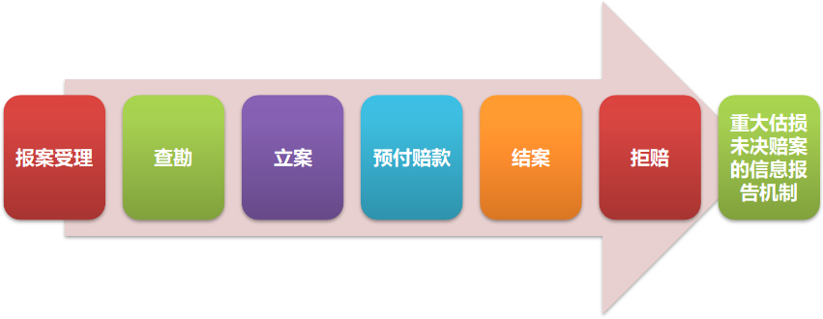
第三大类理赔管理指标
对于以下四类赔案，必须及时或定期向理赔中心报送案件信息：
（一）新发生赔案立案估损金额达到重大赔案标准的，应在立案后及时报送；
（二）已立案赔案估损金额调高至重大赔案标准的，应在估损金额调高后及时报送；
（三）每月末统计汇总理赔系统中，估损金额达到重大未决赔案标准的赔案清单；
（四）每季度末统计汇总损失金额达到重大赔案标准，但由于保险责任尚未判断而未在系统中立案处理的案件清单。
（一）未决赔案管理
未决赔案理赔环节操作规范
1.有理有据
2.必须严格按照保险监管部门相关规定，在确定不属于保险责任之日起，3日内出具纸质拒赔通知书
1.准确核定保险责任
2.准确判定涉及险别
3.准确估计损失金额
1.集中受理
2.全量受理
3.准确录入
4.规范注销
1.自动立案
2.人工立案
3.强制立案
1.先付款，后结案
2.理赔人员根据需要可将结案操作设置为自动结案或手工结案两种类型。结案操作前须确认包括理赔费用在内的所有计算书已核赔通过并支付完成，以及客户不会因影响续保费率等因素放弃索赔，尽量避免重开赔案发生。

Slide 19
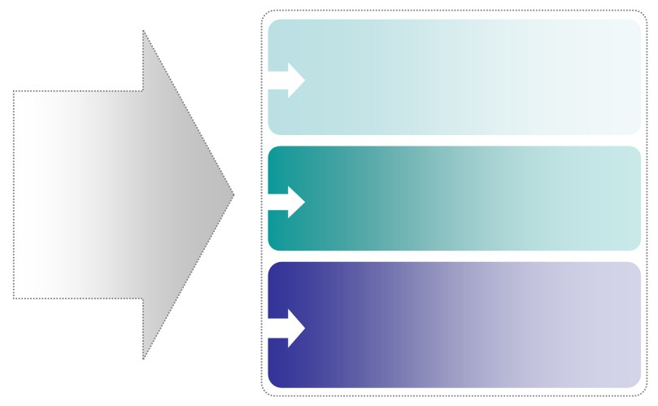
第三大类理赔管理指标
（一）未决赔案管理
未决赔案理赔环节操作规范
预付赔款
对已确定的赔款损失原则上均应制作实付计算书，尽量减少预付赔款发生。
预付赔款需提交省级分公司审批。
未决赔案发生预付赔款后，应加快赔案处理进度，促进赔案及时结案。
对于尚未达到完全赔付条件的未决赔案，按照《保险法》第25条规定或者根据客户申请，需要预先支付的，可以先对赔案进行预付操作
直接理赔费用不允许通过预付赔款支出
预付赔案系统功能升级完成后，预付赔款直接对应到财务系统中的“直接赔款”科目，直接反映当期损益。此时该案传输到未决赔款准备金系统和财务系统中的未决赔款准备金为整案的估计赔款减去预付赔款金额。

Slide 20

第三大类理赔管理指标
（一）未决赔案管理
未决赔案管理相关指标
未决发展比率
未
结
赔
案
管
理
未结滞案率
估损偏差率
估损充足率
限时立案、延时立案率

Slide 21
第三大类理赔管理指标
（一）未决赔案管理
未决赔案管理相关指标
未决发展比率
指标说明
本指标是衡量各公司对上年底所有未结赔案在当期管控情况的重要指标。
计算公式
未结发展比率＝发展总额÷上年底未决赔款准备金毛额×100%
*发展总额＝上年底报未立案件在当期的（已结金额＋未结金额）＋上年底立案未结案件在当期的（已结金额＋未结金额）＋上年底之前出险今年报案案件在当期的（已结金额＋未结金额）
*上年底未决赔款准备金毛额，是财会部提供的各公司上年底审计后的数据
本指标是理赔的指标，取值范围是已结或未结口径，并剔除了联、共保比例，未剔除再保比例。而精算、财务是已核、未核口径。该指标如大于100%，说明上年底的未决准备金提取不足，未结案件在当期呈不利发展，分公司对上年底未结赔案的管控水平还需进一步提高。

Slide 22
第三大类理赔管理指标
（一）未决赔案管理
未决赔案管理相关指标
估损偏差率
指标说明
本指标设定的是出险后首次估损偏差率，主要是为了考核理赔人员的首次查勘估损能力，但目前仅为机构考核指标，即考核的是分公司总体的估损情况，而且仅限于车险。今后还将扩展考核到具体理赔人员，以及非车险的估损偏差率。
计算公式
立案时首次估损偏差率＝（立案时首次估计赔款÷结案金额－1）×100%（估计赔款是估计损失扣减责任比例、共联保、对外分保等之后的数值）
该指标过高和过低都不好，如偏差率为较高的正数，说明估损金额过高，理赔人员查定水平有待提高；如偏差率为较低的负数，说明估损金额不足，无论是技能原因还是人为原因低估，都会严重影响未决准备金的准确计提。

Slide 23
第三大类理赔管理指标
（一）未决赔案管理
未决赔案管理相关指标
估损充足率
指标说明
本指标主要反映上年底（或上半年底）未结赔案在当时的估损金额是否充足，并将影响精算未决准备金提取的充足度。
计算公式
估损充足率＝立案未决清单中对应案件的未结金额÷立案未结清单中的案件发展至当前的已结金额×100%（总公司于年初和半年各保留一次立案未结清单，该清单是由精算部提供。）
总公司将根据上年年底未结赔案清单和今年上半年未结赔案清单，分别计算出上年年底估损充足率和今年上半年估损充足率，最终估损充足率考核数据取两个数据的平均值。

Slide 24
第三大类理赔管理指标
（一）未决赔案管理
未决赔案管理相关指标
估损充足率
举例说明：
2009年底，XX公司未结赔案明细清单中所有未结赔案共计10,000件，估损金额30,000,000元。发展至2010年6月30日，这10,000件未结赔案中有3,000件已结案，结案金额合计10,000,000元。
回顾这3000件已结案的赔案（计算充足率必须提取已结案的赔案），在2009年底清单中当时的未结金额（即估损金额）合计为8,000,000元，
估损充足率=8,000,000÷10,000,000=80%
该指标越接近100%，说明上年底未结赔案的估损金额越接近当期的结案金额，充足性越高。

Slide 25

第三大类理赔管理指标
（一）未决赔案管理
估损管理
估损金额的形成
与确定
财产类损失（含车辆）的估计
估损内容
-保险标的
-施救费
-直接理赔费用
-影响最终估计赔款的责任比例、损失类型、事故类型等信息
估损金额的合理范围
-总估损金额不能为零或负数
-施救费、直接理赔费用不能大于保险金额
估损金额的录入要求
-分险别、分项目进行估计并按照要求在理赔系统中进行录入。
案件估损金额和估计赔款的确定
1.自动立案：系统自动带入查勘环节录入的估损金额。
2.人工立案：由立案管理岗对信息审核后确定。估损金额超过10万元的，提交至省级分公司理赔质量监督岗审核后再立案处理。
3.系统强制立案：由系统自动按照前十二个月同等类型赔案的案均赔款赋值。总公司统一制定赋值标准和赋值规则。赋值标准更新频率不少于每年一次。
人伤类损失的估计
-人伤首次跟踪人员负责在系统中录入人伤部分的估损金额
-后续跟踪人员根据跟踪情况及时更新
-在无法确认人伤准确损失时，应按照同类案型的案均赔款进行估损录入，防止人伤估损不足。
人伤专用核损系统上线后，可根据系统提示和指引进行人伤估损。目前州分公司已针对本地人伤损失特点和类型，制作人伤常见病症估损表，供人伤跟踪人员参考使用

Slide 26

第三大类理赔管理指标
（一）未决赔案管理
估损管理
估损金额调整
的原则
实时调整原则
根据理赔工作的实际进展，及时在系统中对原估损金额予以调整。
逐案调整原则
估损金额应根据赔案的实际进展实时调整，逐案调整，任何公司不得以统一规则批量调整未决估损数据
除总公司统一组织的未决核查以外，任何公司如要自行开展大范围的未决估损调整，对于调整涉及案件数量占未决存量的20%以上，或者总体估损金额变动较原未决估损总量变动在20%以上的，以及其他可能引起估损数据大幅变动的，必须向州分公司理赔中心报告，由州分公司逐级上报至总公司理赔事业部，获得批准后方能进行。
报审调整原则

Slide 27
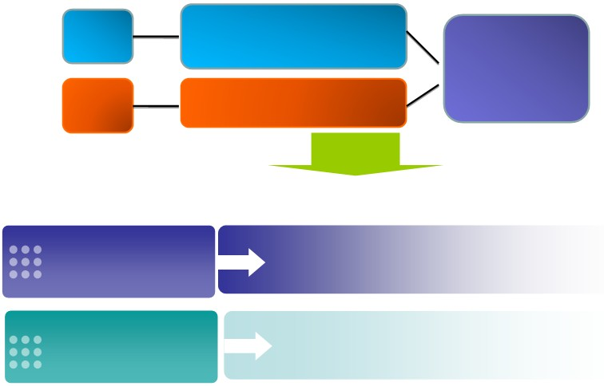
第三大类理赔管理指标
（一）未决赔案管理
估损管理
联、共保案件
的估损
联保
公司系统内部各分支机构
同一保险标的
同一保险责任
同一保险期限
同一保险金额
共保
与其他保险公司
联、共保赔案的各方承保人均应对赔案进行立案处理
立案操作时应按照整案的估损金额进行系统录入，系统自动计算各承保方应承担的损失金额和估计赔款
保单标注联共保信息
保单未标注联共保信息但经核实确属联、共保的保单
立案操作时应按照“整案估损金额×实际承保份额”进行系统录入

Slide 28
第三大类理赔管理指标
（一）未决赔案管理
未决赔案管理相关指标
未结滞案率
指标说明
本指标反映的是各公司处理历史赔案的情况，即截至到统计时点，所有未结赔案中，出险时间已经超过两年（730天）仍然未结的案件占比。
计算公式
未结滞案率
＝超两年未结案件占比
=出险时间＞730天未结案件件数÷未结案件总件数×100%
该指标数越大，说明长期遗留未处理完毕的“长尾巴”业务越多。各公司应组织专门力量，分析原因，加大对历史未结赔案的处理速度和清理力度。

Slide 29
第三大类理赔管理指标
（一）未决赔案管理
积压未决赔案清理
按照保监消保〔2013〕398号文要求，固定每年开展，重点清理以下赔案：
未及时查勘：被保险人向保险公司报案后，保险公司未完成现场查勘的；
未及时给予赔付意见：从被保险人已填写出险通知书或保险公司已经进行现场查勘之日起超过30天，保险公司未给予是否赔付处理意见的，尤其是对于拟拒赔的案件和有争议的案件；
未及时确定损失：自保险公司现场查勘之日起超过30天，对于损失标的尚未确定损失的；
未及时出具书面拒赔通知书：已经确定不属于保险责任，尚未出具书面拒赔通知书的；
未及时对被保险人提交索赔单证给予审核或告知进一步提交：被保险人已经提交索赔单证，尚未进行审核或已经进行审核而认为需要继续补充提供单证，却尚未告知被保险人补充提交的；
未及时支付赔款：自收到被保险人提交的索赔材料齐全后超过10天未付款的；或者自保险公司收到被保险人赔偿或者给付保险金的请求和有关证明、资料之日起超过60天，没有依据已有证明和资料可以确定的数额先予赔付的
其他违反保险法和保险合同规定时限的未决赔案

Slide 30

第三大类理赔管理指标
（一）未决赔案管理
积压未决赔案清理
客户原因
超龄未决
赔案处理
机制
接到客户报案后超过2年以上
理赔人员在提交无法联系客户的相关说明以后（内容包括核查期间、联系时间和联系电话等），经省级分公司理赔质量监督岗审核后，通过总公司集中操作平台作零结案处理
损失金额在1万元（含）以下
同时
满足
不涉及诉讼和车险人伤
无争议无投诉
经多种渠道仍联系不上客户无法进行下一步赔案处理
注销或零结案等处理后，如果客户再次提出索赔，或者发生涉及诉讼执行、客户投诉的紧急案件，开通“绿色通道”进行处理。“应急重开赔案”申请，并快速进行后续理赔，最晚付款时间不超过48小时。

Slide 31
第三大类理赔管理指标
（一）未决赔案管理
未决赔案管理相关指标
限时立案率
指标说明
本指标考核的是各公司车险和非车险分别在规定的时间内立案的情况。
计算公式
限时立案率＝（车险报案后≤3日立案件数＋非车险报案后≤5日立案件数）÷总立案件数×100%
我们目前沿用的是《未决赔案管理规定2008年修订版》中的要求，即：“车险赔案从报案到立案的时间应在3个工作日之内，非车险赔案从报案到立案的时间应在5个工作日之内”。

Slide 32
第三大类理赔管理指标
（一）未决赔案管理
未决赔案管理相关指标
延时立案率
指标说明
本指标考核的是分公司车险和非车险分别在规定的时间之后立案的情况。
计算公式
延时立案率＝（车险报案＞10日立案件数＋非车险报案＞20日立案件数）÷总立案件数×100%
本指标也是沿用《未决赔案管理规定2008年修订版》中的规定，即：“如果车险超过10个工作日、非车险超过20个工作日仍未立案，业务系统将自动关闭，不能再进行立案处理”。

Slide 33
第三大类理赔管理指标
（一）未决赔案管理
未决赔案管理相关指标
限时立案率和延时立案率的关系
虽然一字之差但含义正好相反，是互补的关系。限时立案率指标是越高越好，而延时立案率指标却是越低越好。延时立案率主要是针对立案时限系统管控的措施，反映各公司对超时立案的管控情况。总公司对延时立案的管控非常关注，希望各位要引起高度重视，查勘完毕后及时进行立案，并准确录入估损金额。

Slide 34
第三大类理赔管理指标
（二）理赔服务
理赔服务相关指标
车险5000元以下赔案48小时核赔通过达成率
指标说明
本指标又称为“两日内核赔通过案件占比”，与“三日内付款完毕案件占比”指标，最早是2005年开展的车险“理赔无忧”活动后产生的。考核的是各公司对小额车险案件的处理速度。
计算公式
两日内核赔通过案件占比＝当年结案案件中两日内核赔通过案件÷当年所有结案件数×100%
（两日内核赔通过案件是指每一赔案从立案到最后一张计算书核赔通过时间之差小于等于两日的赔案件数；结案案件指5000元以下车险案件）

Slide 35
第三大类理赔管理指标
（二）理赔服务
理赔服务相关指标
三日内付款完毕案件占比
指标说明
本指标反映的主要是车险小额赔案从立案到付款的速度。由于核赔通过到付款环节的时间理赔人员无法控制，所以本指标仅作为监控指标。该指标监控的主要是5000元以下小额赔案。
计算公式
三日内付款完毕案件占比＝当年结案案件中三日内付款完毕案件÷当年所有结案件数×100%
该指标在理赔方面受查勘定损人员所收集单证的准确性影响，各位一定要注意核对客户领款人信息是否准确，对于直赔修理厂较多的单位，更要高度重视信息准确性，避免账号变动，信息变化造成赔款不安全和投诉。

Slide 36
第三大类理赔管理指标
（二）理赔服务
理赔服务相关指标
车险万元以下赔案单证收集齐全1小时通知赔款达成率
指标说明
该指标考核同时满足以下3项条件的车险赔案：1、不涉及人伤；2、不涉及物损；3、案件损失金额在1万元以内案件。（包括所有自赔和通赔案件，但不含第三方机构代索赔的案件。）
计算公式
车险万元以下1小时通知赔付承诺达成率＝在“资料齐全、双方无异议”后1小时内完成所有核赔并向客户发送通知赔款短信的案件数÷考核期间已结案件中符合1小时通知赔付条件的案件数×100%
该指标考核同时满足以下3项条件的车险赔案：1、不涉及人伤；2、不涉及物损；3、案件损失金额在1万元以内案件。（包括所有自赔和通赔案件，但不含第三方机构代索赔的案件。）

Slide 37
第三大类理赔管理指标
（二）理赔数据质量
理赔数据质量相关指标
立案注销率
指标说明
指标反映的是对无效数据、垃圾数据的清理情况。也是一个容易引起监管机构重点关注的指标。
计算公式
立案注销率＝立案注销件数÷（有效立案件数＋立案注销件数＋立案拒赔件数）×100%
这个指标可以说是一把“双刃剑”，如果指标高，说明此公司能够及时清理无效数据，但反过来也表明了该公司日常产生的垃圾数据量过大；另一方面，如果该指标低，可能说明该公司不注意及时清理未结赔案，无效数据大量沉淀；但也可能表明该公司的未结数据质量很好，需要注销的案件少，但目前符合后者情况的公司并不多

Slide 38
第三大类理赔管理指标
（二）理赔数据质量
理赔数据质量相关指标
立案注销恢复率（含补报立案率）
指标说明
本指标反映的是对无效赔案清理之后，在后期的案件核查或业务操作时发现该未结赔案不应注销，属于有效赔案，因此必须要恢复成有效状态,以便继续完成后面的理算、核赔等环节。
计算公式
立案注销恢复率＝立案后注销恢复数÷当年立案注销数×100%
补报立案率＝（当年补报立案数＋新增历史赔案数－外部原因补报立案数）÷当年所结案件数×100%

Slide 39


